Slide 1
第一次习题课
时间：2022-3-15

Slide 2
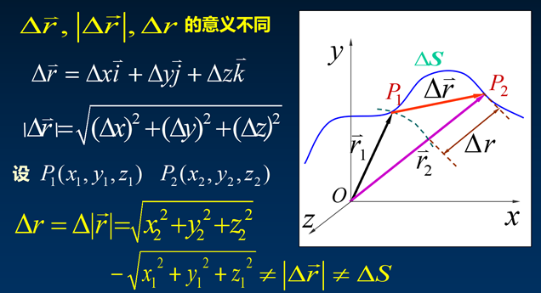
1. 质点做匀速率曲线运动，则：（ ）

Slide 3
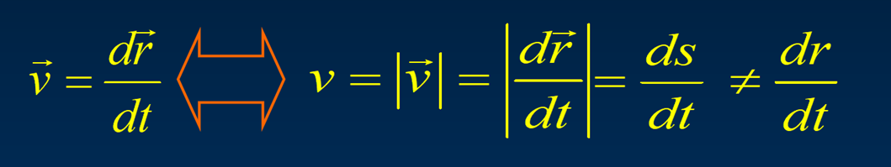
1. 质点做匀速率曲线运动，则：（ D ）
A
B
C
D
E

Slide 4
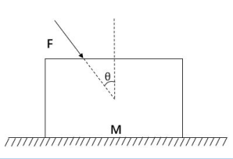
2.质量为M的小木板，静止放置在粗糙的桌面上，与桌面的摩擦系数为μ，当用力F作用其上时，无论F多大，都不能使木块滑动的条件是力与竖直方向夹角必须满足什么条件？
解：设木板对桌面的压力为F_{N}，水平方向作用力为F_{x}，摩擦力为f，则：
当摩擦力大于水平方向的分力时，木板不会滑动，
则有：
当 时，

Slide 5
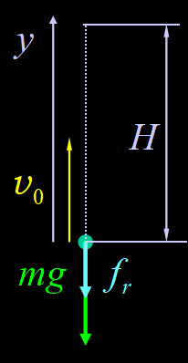
3.以初速度v₀竖直向上抛出一质量为m 的小球，小球除受重力外，还受一个大小为αmv²的粘滞阻力(α为常数， v为小球运动的速度大小）。当小球回到出发点时，它的速度大小为多少？
解：第一步，先求上升的最大高度

Slide 6
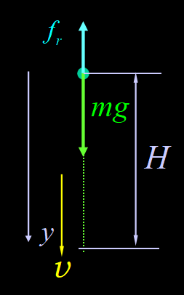
第二步，再求回到出发点的速度大小

Slide 7
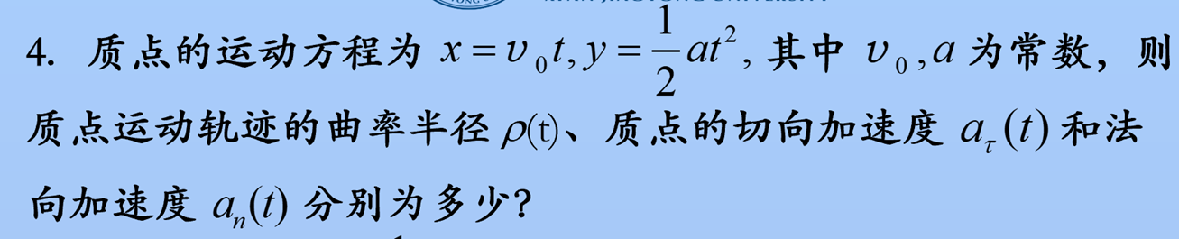
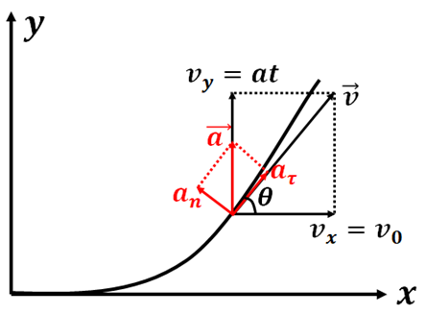
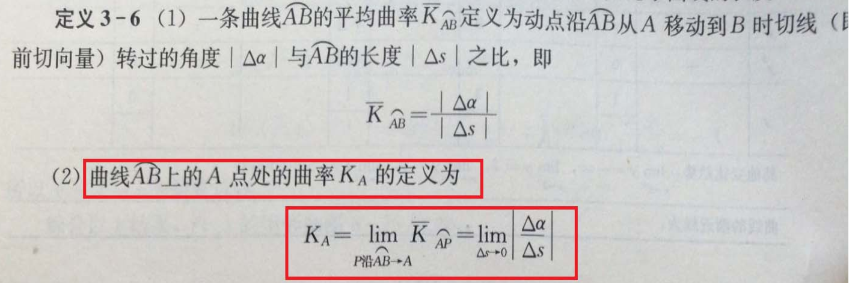
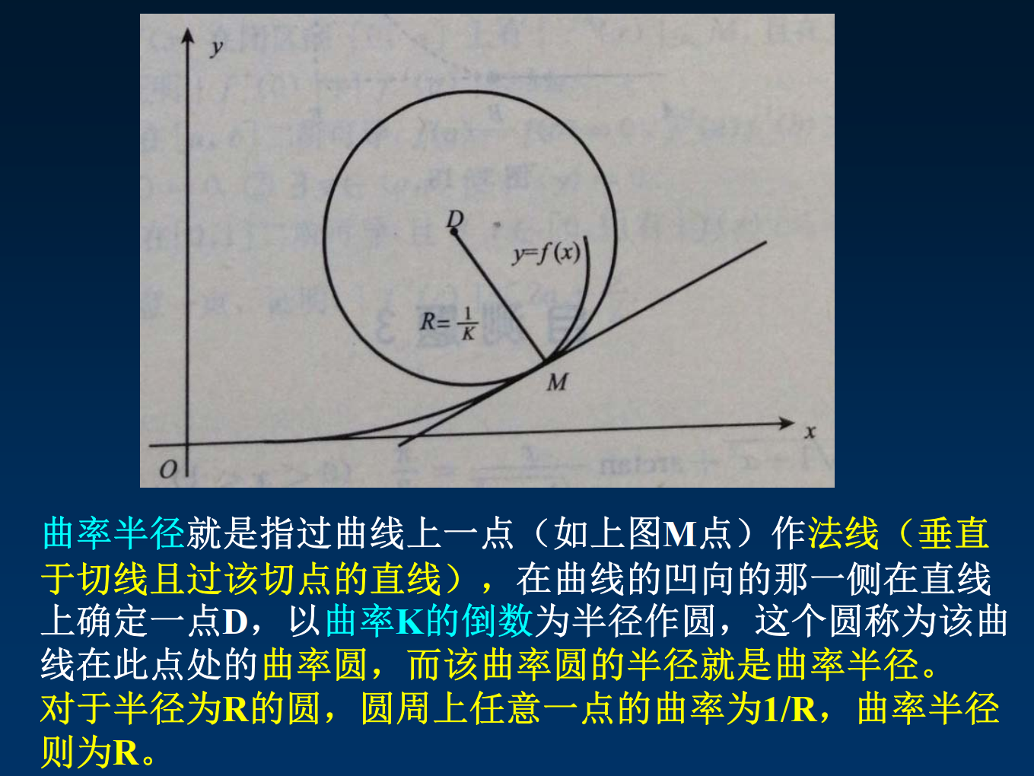
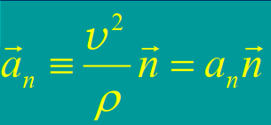
法向加速度和曲率的关系：

Slide 8
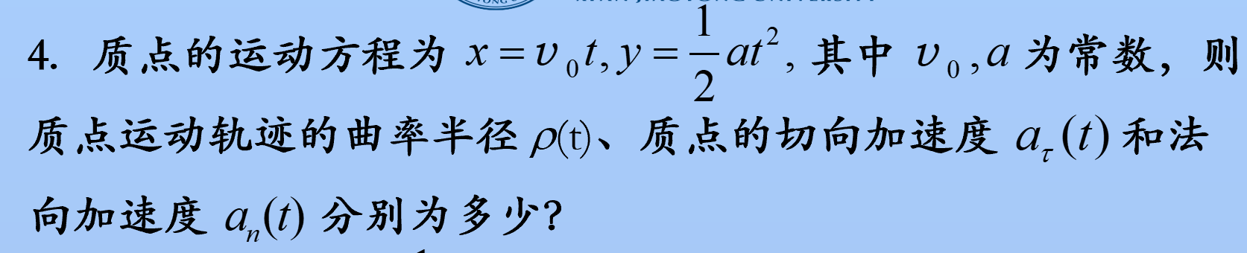


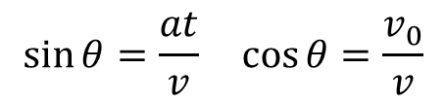
解：
角度关系：
进而：

Slide 9
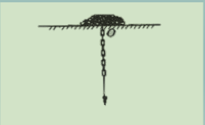
5.证明：
由可以看作非弹性体的金属小环组成的均质链条，堆放在光滑的水平桌面上(其堆放体的体积可忽略不计)，它的一端从光滑的小孔中由静止自由下落，没有进入小孔的链条在桌面上保持静止，求下落的端点的运动学方程.

Slide 10









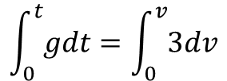


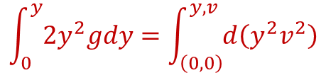

即
得到
又
对t求导得
得到
即
得到
即
所以
所以
则

Slide 11
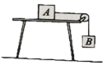
6.物体 A、B 的质量分别为 m_{A}=2Kg 和 m_{B}=3Kg，设在水平桌面上的物体 A 与桌面的摩擦系数 μ=0.25，B 与 A 跨过一定滑轮相连着，细绳、滑轮的质量和滑轮受到的阻力均可忽略不计，桌子和物体放在一个装置内，如图所示，试求下列两种情况下绳子受到的张力：
（1）当该装置以 a₀=2m/s² 的加速度竖直向下运动时；
（2）当该装置以 a₀=2m/s² 的加速度水平向左运动时；

Slide 12
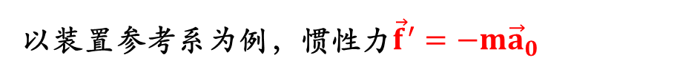
分析：两个参考系、两个关联运动物体
地面系：伽利略变换→牛顿方程
装置系：惯性力→牛顿方程
(1)对于A物体来说，由受力分析得到牛顿方程
对于B物体来说，牛顿方程为

Slide 13
联立得到：
(2)对于A物体来说，同样由受力分析得到牛顿方程
θ
B
对于B物体来说，牛顿方程为
联立解得：

Slide 14
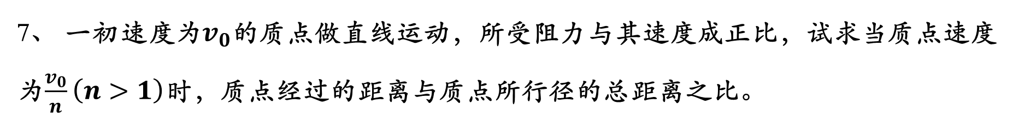







解：
质点的运动微分方程为：
分离变量并积分：
令
两边积分得：
由初始条件：
得：
即： ①
Notes:
要求经过的距离与总距离之比，先求经过距离，即要求每时刻速度再积分得到，每时刻速度由微分方程积分得到
再求得总距离，得到比值

Slide 15












分离变量并积分：
两边积分得：
由初始条件：
得：
即： ②
当 时，由 ① 得：
代入 ② 得：
当 时，质点的最大位移：
所以：

Slide 16
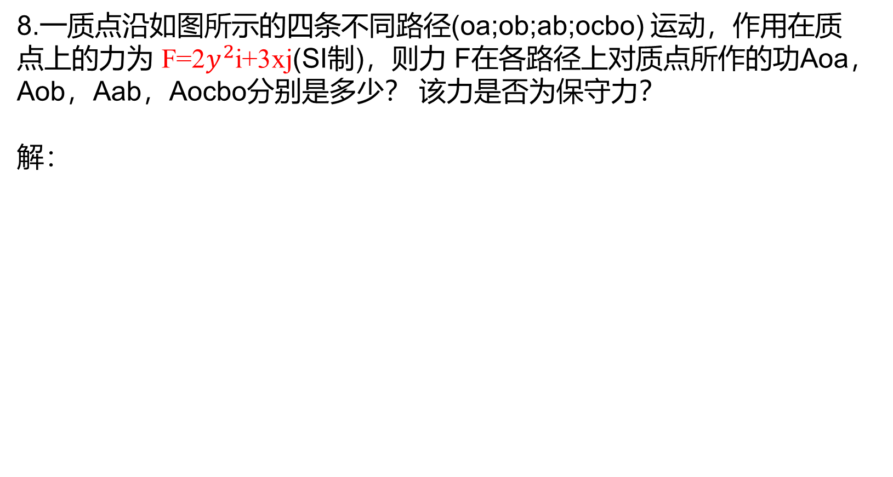
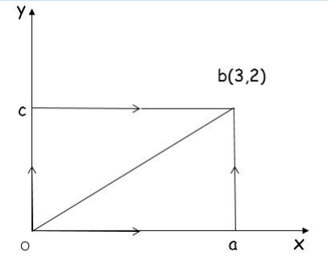


Slide 17


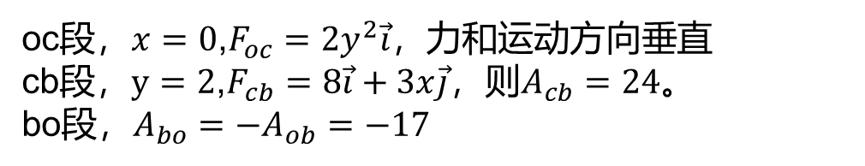
保守力：如果力所做的功与路径无关，而只决定于物体的始末相对位置，这样的力称为保守力

Slide 18
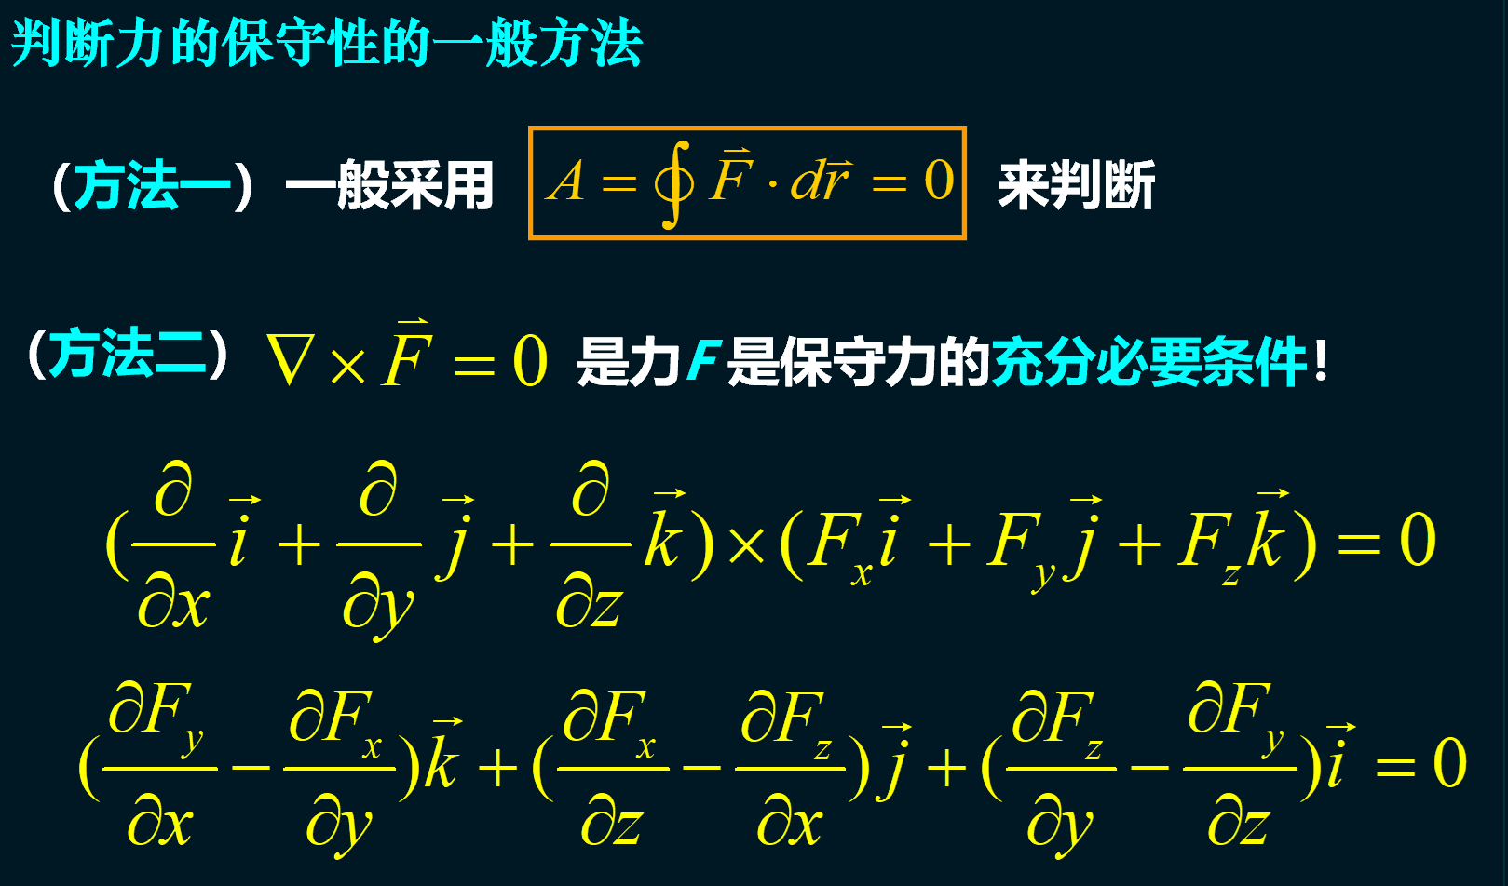

非保守力

Slide 19
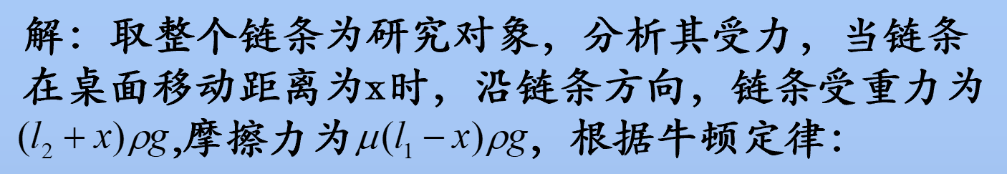
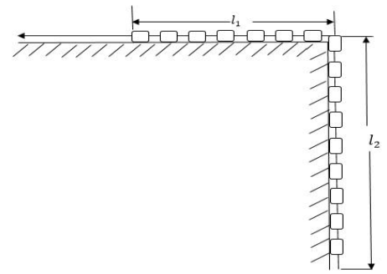
9.均质链条的一端被外力牵住，在水平桌面上的部分呈长度为l₁的直线，长度为l₂的另一部分自然下垂。设桌面与链条的摩擦系数为μ，链条的线密度为ρ。外力撤去后，链条开始滑动。求链条在桌面移动距离为x时的速度。
所以，

Slide 20
变量代换得，
当x=0时，链条速度v=0积分上式，

Slide 21
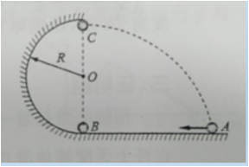
10. 小球在外力作用下，由静止开始从A点出发做匀加速直线运动，到达B点时撤销外力，小球无摩擦地冲上竖直半径为R的半圆环，打到最高点C时恰能维持在圆环上做圆周运动，并以此速度抛出而刚好落回原来的出发点处，如图所示，求：
（1）小球在AB段运动时的加速度
（2）小球又落到A点前的瞬时，切向加速度的大小
解：（1）由于小球在C点恰能做圆周运动，故有：
解得：
从B到C根据机械能守恒定律：
解得：
故
又因为
则可解得：
从A到B有：
解得小球在AB段运动的加速度为

Slide 22
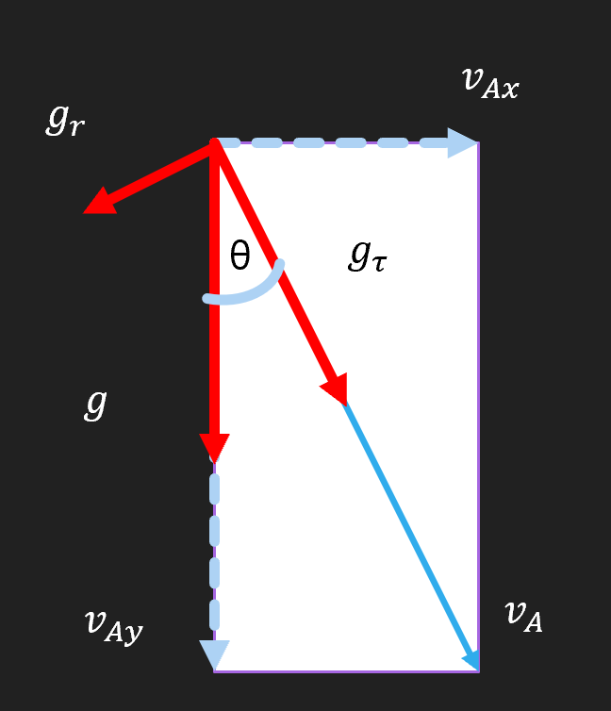
（2）
如图所示：小球的切向加速度可以表示为：
又因为：
且有
解得：
则：
则：

Slide 23
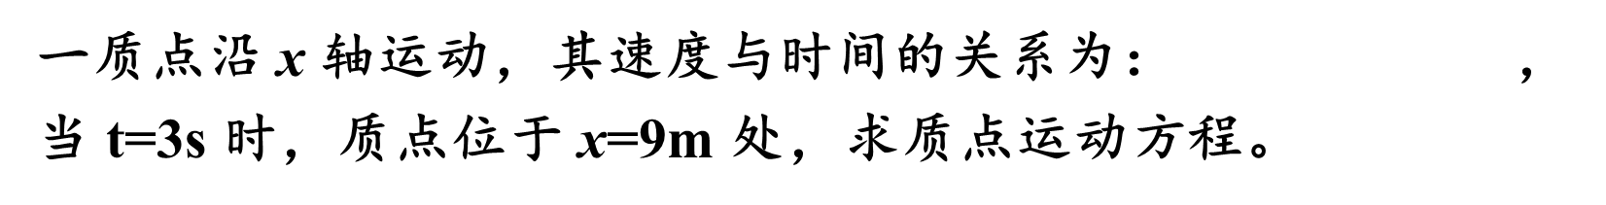
·测试题
解：
积分
t=3s，x=9m 代入上式
得 x₀=-12
质点运动方程为

